Slide 1
Работа ОУ с информацией, размещенной в сети
«Интернет».
Вопросы информационной безопасности.

Slide 2
Федеральные законы, регламентирующие выход в сеть Интернет.
Федеральный закон от 27.07.2006 № 149-ФЗ (ред. от 09.03.2021) «Об информации, информационных технологиях и о защите информации»
Федеральный закон от 29.12.2010 № 436-ФЗ «О защите детей от информации, причиняющей вред их здоровью и развитию»
Письмо Роспотребнадзора от 17.09.2008 № 01/10237-8-32 «О мерах, направленных на нераспространение информации, наносящей вред здоровью, нравственному и духовному развитию детей и подростков»

Slide 3
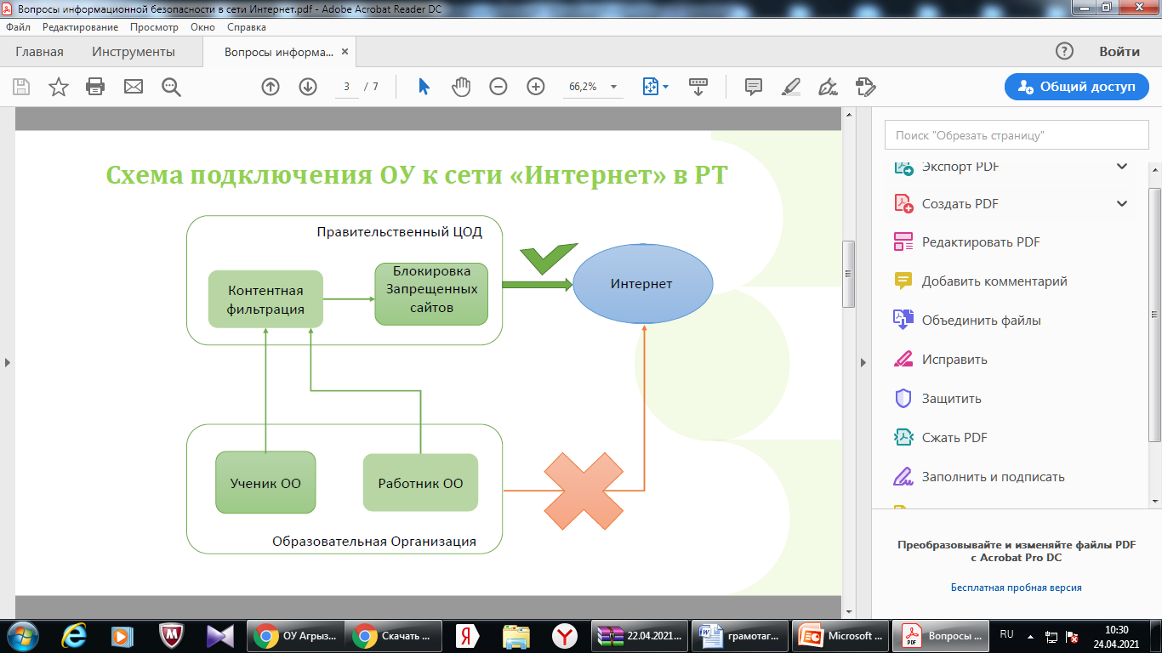
Схема подключения ОУ к сети «Интернет» в РТ

Slide 4
Инструменты, которыми ограничивается доступ
—
Контент-фильтр, или программа ограничения веб-контента - устройство или программное обеспечение для фильтрации сайтов по их содержимому, не позволяющее получить доступ к определённым сайтам или услугам сети Интернет. Система позволяет блокировать веб-сайты с содержимым, не предназначенным для просмотра;
- Белые/черные списки – это определенный список сайтов, по которым организовываются правила доступа к сети «Интернет»;
- Список сайтов, запрещенных Роскомнадзором РФ.

Slide 5
Ответственность, предусмотренная законодательством РФ
Статья 13.12 КоАП РФ. Нарушение правил защиты информации.
Влечет наложение административного штрафа на должностных лиц –
от двух тысяч пятисот до трех тысяч рублей; юридических лиц - от двадцати тысяч до
двадцати пяти тысяч рублей с конфискацией несертифицированных средств защиты
информации или без таковой.
Статья 13.41 КоАП РФ. Нарушение порядка ограничения доступа к информации, информационным ресурсам, доступ к которым подлежит ограничению в соответствии с законодательством Российской Федерации об информации, информационных технологиях и о защите информации, и (или) порядка удаления указанной информации.
Влечет наложение административного штрафа на должностных лиц - от двухсот тысяч до четырехсот тысяч рублей; на юридических лиц - от восьмисот тысяч до четырех миллионов рублей.
УК РФ Статья 274.1. часть 3, 4 Неправомерное воздействие
на критическую информационную инфраструктуру Российской Федерации. По части 3: наказывается принудительными работами на срок до пяти лет с лишением права занимать определенные должности или заниматься определенной деятельностью на срок до трех лет или без такового либо лишением свободы на срок до шести лет с лишением права занимать определенные должности или заниматься определенной деятельностью на срок до трех лет или без такового. По части 4: наказываются лишением свободы на срок от трех до восьми лет с лишением права занимать определенные должности или заниматься определенной деятельностью на срок до трех лет или без такового.

Slide 6
Ресурсы по информационной безопасности для ОУ
Анимация по информационной безопасности:
https://safe-surf.ru/users-of/media/animation/
Ресурс, на котором показано, какие документы
подготовлены в школах Санкт-Петербурга и Москвы во исполнения Федерального закона
от 29.12.2010 No 436-ФЗ «О защите детей от информации, причиняющей вред их здоровью
и развитию»:
https://it-school.pw/kontentnaya-filtraciya-normativnye- dokumenty/

Slide 7
СПАСИБО за внимание

